Slide 1
第五章 索引排序
文档数据库
文档
网页
新闻
…
文本采集
索引创建
索引
文本转换

Slide 2
第五章 索引排序
1.索引
2.排序模型
3.倒排索引
4.压缩
5.辅助结构
6.索引构建
7.查询处理

Slide 3
1.索引
索引是为了提高检索速度而专门设计的数据结构
存储有助于最小化检索处理时间的一切所需
文本搜索有自己的特征，需要专门的数据结构
构建文档本身的特征、查询词二者之间的某种关系，作为排序结果的依据
正排索引与倒排索引
正排索引
文档到词
倒排索引
词到文档

Slide 4
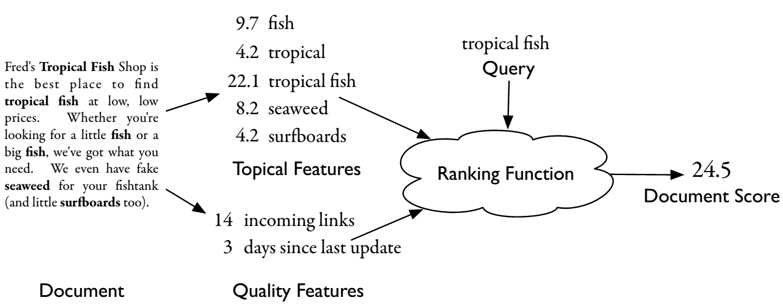
2.排序抽象模型
一种检索排序框架，体现文本检索处理方式的核心思想

Slide 5

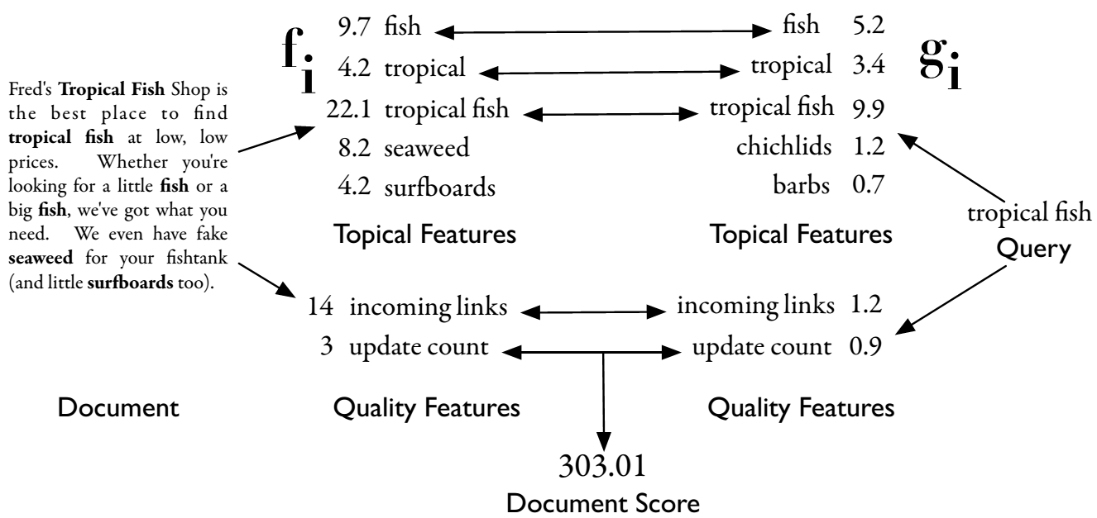
排序函数
fi 文档特征函数、 gi 查询特征函数

Slide 6
3.倒排索引
倒排索引中常用到的一些专用术语
文档(Document)：一般搜索引擎的处理对象是互联网网页，而文档这个概念要更宽泛些，代表以文本形式存在的存储对象，相比网页来说，涵盖更多种形式，比如Word，PDF，html，XML等不同格式的文件都可以称之为文档。再比如一封邮件，一条短信，一条微博也可以称之为文档。很多情况下会使用文档来表征文本信息。
文档集合(Document Collection)：由若干文档构成的集合称之为文档集合。比如海量的互联网网页或者说大量的电子邮件都是文档集合的具体例子。
文档编号(Document ID)：在搜索引擎内部，会将文档集合内每个文档赋予一个唯一的内部编号，以此编号来作为这个文档的唯一标识，这样方便内部处理，每个文档的内部编号即称之为“文档编号”，后文有时会用DocID来便捷地代表文档编号。
单词编号(Word ID)：与文档编号类似，搜索引擎内部以唯一的编号来表征某个单词，单词编号可以作为某个单词的唯一表征。

Slide 7
3.倒排索引(Cont.)
倒排索引(Inverted Index)：倒排索引是实现“单词-文档矩阵”的一种具体存储形式，通过倒排索引，可以根据单词快速获取包含这个单词的文档列表。倒排索引主要由两个部分组成：“单词词典”和“倒排文件”。
单词词典(Lexicon)：搜索引擎的通常索引单位是单词，单词词典是由文档集合中出现过的所有单词构成的字符串集合，单词词典内每条索引项记载单词本身的一些信息以及指向“倒排列表”的指针。
倒排列表(PostingList)：倒排列表记载了出现过某个单词的所有文档的文档列表及单词在该文档中出现的位置信息，每条记录称为一个倒排索引项(Posting)。在倒排项中，可以包括索引词出现的文档编号、频率、位置等信息。根据倒排列表，即可获知哪些文档包含某个单词。
倒排文件(Inverted File)：所有单词的倒排列表往往顺序地存储在磁盘的某个文件里，这个文件即被称之为倒排文件，倒排文件是存储倒排索引的物理文件。

Slide 8
3.倒排索引(Cont.)
每条索引项与特定的倒排列表关联
倒排列表包含文档列表、词（索引项）在文档中出现的次数等信息
列表中的每个项称为posting
Posting中指向文档或特定位置部分数据称为指针
每个文档赋予一个唯一编号
列表以文档编号排序

Slide 9
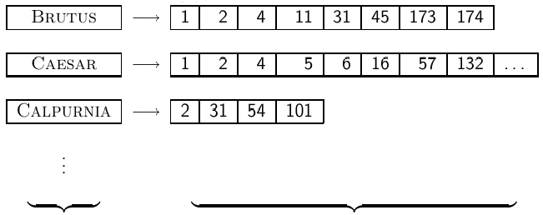
倒排索引索引
对每个词项t, 保存所有包含t的 文档列表
词典(dictionary) 倒排记录表(posting list)词典(dictionary) 倒排记录表( postings)
9

Slide 10
采用定长数组的词典结构
对每个词项，需要存储:
文档频率
指向倒排记录表的指针
. . .
暂定每条词项的上述信息均采用定长的方式存储
假定所有词项的信息采用数组存储
10

Slide 11
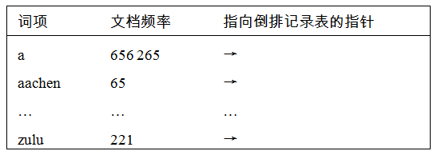
采用定长数组的词典结构
空间消耗 : 20字节 4字节 4字节
11

Slide 12
词项定位(即查词典)
输入“信息”，如何在词典中快速找到这个词？
很多词典应用中的基本问题。
以下介绍支持快速查找的词典数据结构。
信息
18
19
20
21
22
数据
挖掘

Slide 13
用于词项定位的数据结构
主要有两种数据结构: 哈希表和树
有些IR系统用哈希表，有些系统用树结构
采用哈希表或树的准则:
词项数目是否固定或者说词项数目是否持续增长？
词项的相对访问频率如何？
词项的数目有多少？
13

Slide 14
哈希表(散列表)
哈希函数，输入词项，输出正整数(通常是地址)
f(信息)=18, f(数据)=19，
f(挖掘)=19
信息
18
19
20
21
22
数据
挖掘

Slide 15
哈希表
每个词项通过哈希函数映射成一个整数
尽可能避免冲突
查询处理时：对查询词项进行哈希，如果有冲突，则解决冲突，最后在定长数组中定位
优点: 在哈希表中的定位速度快于树中的定位速度
查询时间是常数
缺点：
无法处理词项的微小变形
不支持前缀搜索 (比如所有以automat开头的词项)
如果词汇表不断增大，需要定期对所有词项重新哈希
15

Slide 16
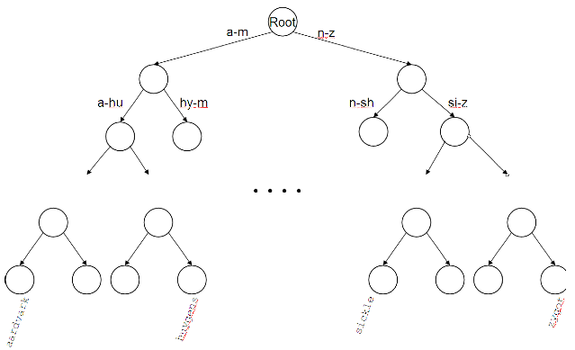
树(Tree)
一棵二叉树（Binary Tree）
16

Slide 17
树结构的性质
优点：
树可以支持前缀查找(相当于对词典再建一层索引)
缺点：
二叉树的搜索速度略低于哈希表方式： O(logM), 其中 M 是词汇表大小，即所有词项的数目
当然，O(logM) 仅仅对平衡树成立，使二叉树重新保持平衡开销很大
B-树(Balanced Tree)能够缓解上述二叉树的问题
B-树定义：每个内部节点的子节点数目在 [a, b]之间，其中 a, b 为合适的正整数, e.g., [2, 4].
17

Slide 18
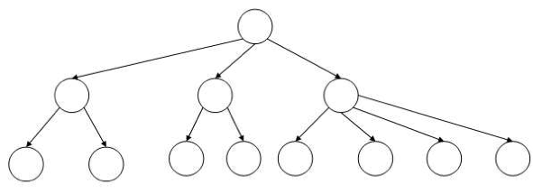
B-树
B-树的搜索速度为O(logM)
但是没有平衡问题
18

Slide 19
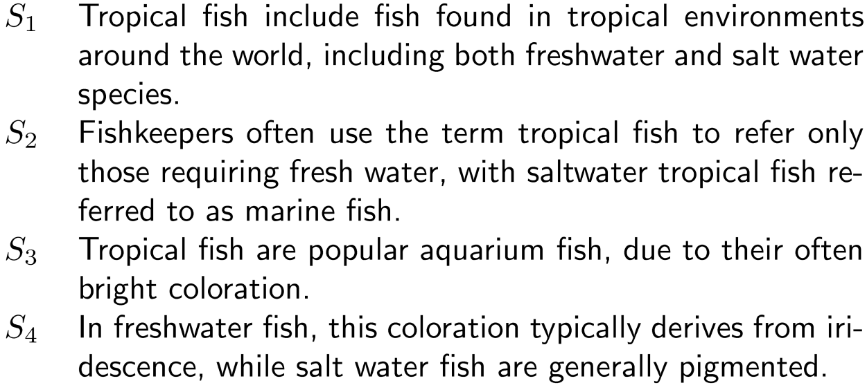
搜索构建实例：

Slide 20
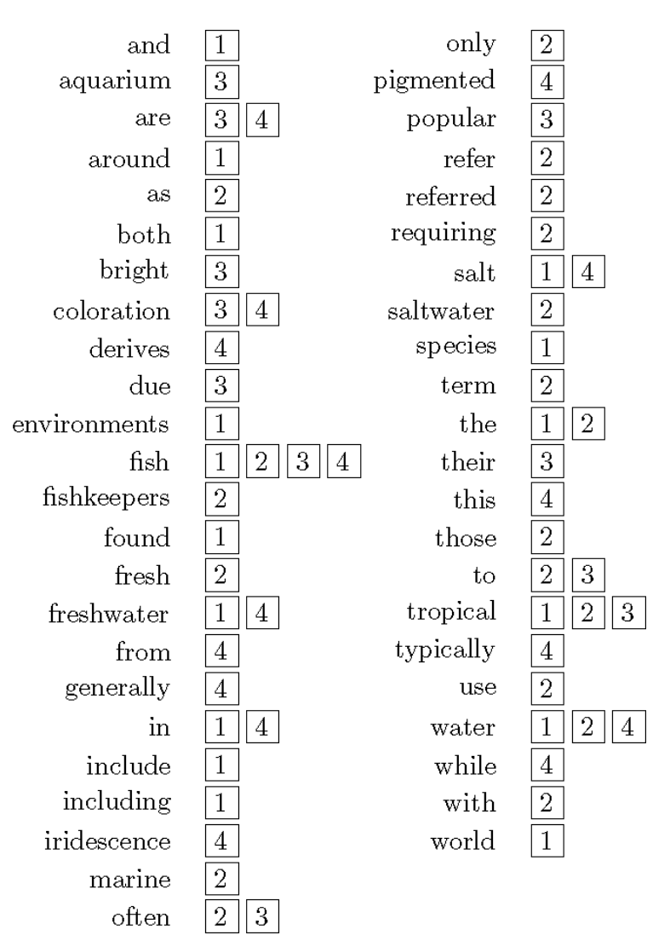
倒排索引一
只记录文档编号
tropical fish

Slide 21
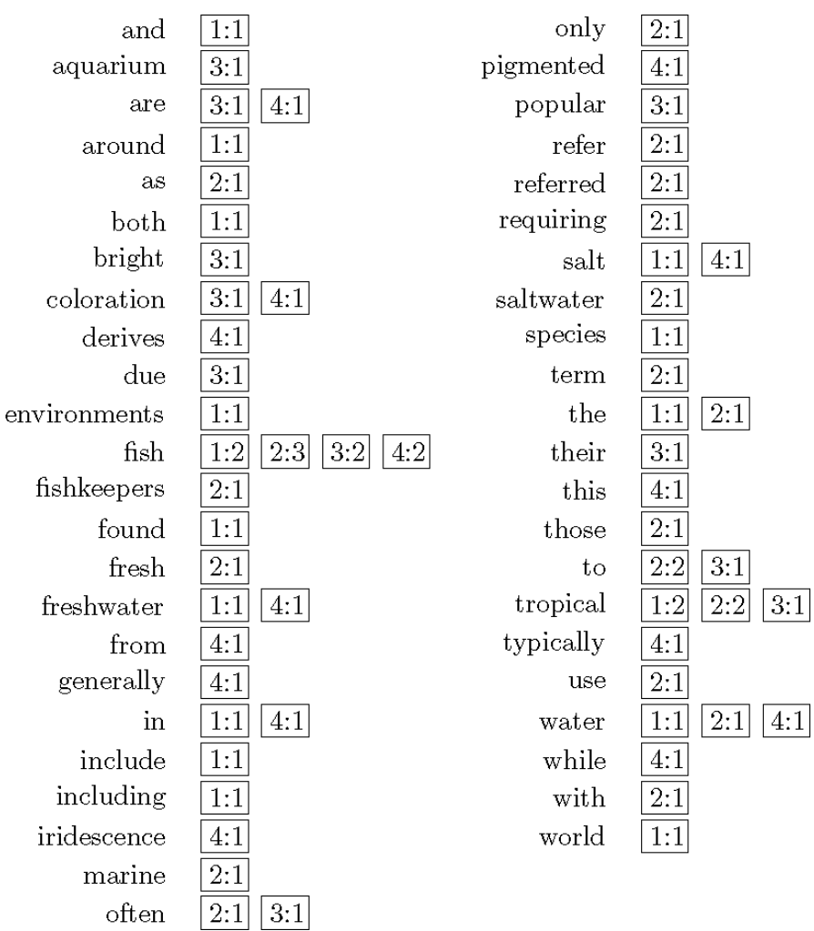
倒排索引二
增加计数
tropical fish

Slide 22
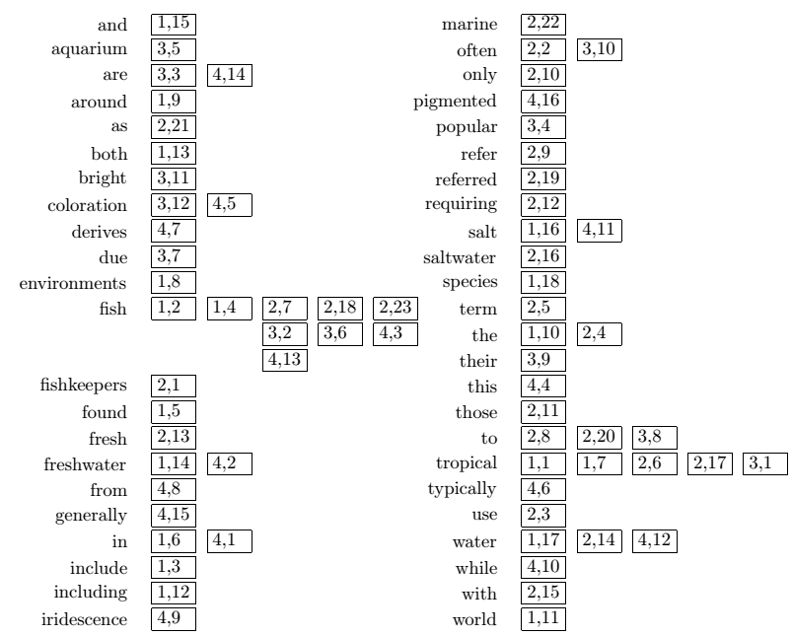
倒排索引三
位置信息
tropical fish

Slide 23

基于邻域分析的匹配
匹配短语在一个窗口中
Eg. 查询“tropical fish”时，找到"tropical fish", or “find tropical within 5 words of fish”
倒排索引中加入词的位置使得查询特征更有效

Slide 24
域与范围
文档结构在查询中起重要作用
域
日期、作者、主题、标题等
策略
为每种文档域建立倒排列表
将域信息存贮到posting中
采用范围列表
文档中的一段连续区域

Slide 25
其他
在倒排列表中存储预先计算好的特征分数
“fish” [(1:3.6), (3:2.2)]
提升处理速度，降低灵活性
特征值（分数）排序
查询处理可以只关注倒排列表前面分数较高的文档
对单个词构成的查询非常高效

Slide 26





回顾倒排索引构建
词典
待索引文档
Friends, Romans, countrymen.
Tokenizer
词条化工具
词条流
Friends
Romans
Countrymen
Linguistic modules
语言分析工具
修改后的词条
friend
roman
countryman
Indexer
friend
2
4
roman
1
2
倒排索引
countryman
13
16

Slide 27
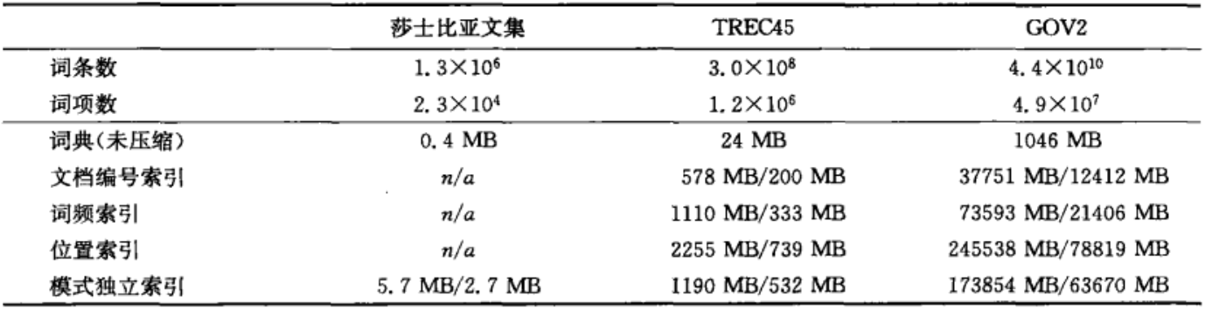
4.索引压缩
倒排列表非常庞大
对TREC语料库构建的索引，其大小是语料库本身的25%~50%
对n-gram也建立索引时，会更加庞大
索引压缩可节省存储空间
降低寻道时间，共享存储带宽
解压也需要高效
无损压缩

Slide 28
压缩
基本思想
常见数字采用较短代码编码，不常见数字采用较长代码编码
数字序列： 0, 1, 0, 2, 0, 3, 0
可能编码： 00 01 00 10 00 11 00
将‘0’编码为一位： 0 01 0 10 0 11 0
由14位缩短为10位

Slide 29
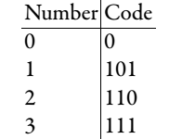
压缩
歧义
0 01 0 10 0 11 0
0, 1, 0, 2, 0, 3, 0
0, 1, 1, 0, 0, 3, 0
采用无歧义编码（前缀码）
0 101 0 111 0 110 0

Slide 30
Delta编码
对词频编码
较多的小数字，较少的大数字
小编码用于小数字，大编码用于大数字
文档编号分布性质与词频不同
文档编号通常依据爬行过程编号，其中包含某个词的概率可以认为近似符合zipf法则
有序的文档编号之间的差值通常较小，含有更多的冗余
Delta编码
对文档编号差值编码，差值被称作d-gaps
Delta编码并没有定义存储数据的比特模式，所以不节省任何空间
Delta编码将一个数字列表变成一个小数字列表非常成功

Slide 31
Delta编码（Cont.）
在进行正式压缩前，利用编号的递增排序特征来减小列表元素的大小
倒排文档编号列表
1, 5, 9, 18, 23, 24, 30, 44, 45, 48
相邻编号间的差值
1, 4, 4, 9, 5, 1, 6, 14, 1, 3
高频词差值较小，易于压缩
1, 1, 2, 1, 5, 1, 4, 1, 1, 3, ...
低频词差值较大，但列表不会很长
109, 3766, 453, 1867, 992, ...

Slide 32
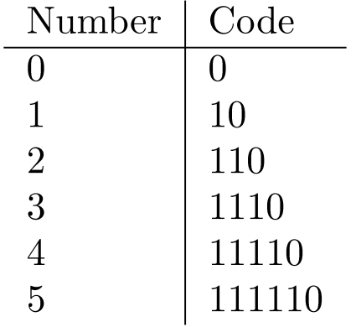
位对齐码（一进制码）
编码之间的分隔（如空格）可以出现在任意一位上
一进制码（Unary Code）
用k个1对数字k编码，后面跟一个0
结尾的0使得编码无歧义
对小数字非常有效
数字越大，浪费越严重
1023用二进制编码只需10位，一进制
编码则需要1024位
二进制编码对大数字更加有效，但
存在歧义

Slide 33
注：
这里所讨论的技术，都是要寻找在倒排表中使用较小的空间存储小数字的途径
例如单词位置、文档编号的Delta编码等
最简单的编码是一进制码，使用k个1对数字k编码，接着是一个0；结尾使用0使得编码无歧义。对小数字非常有效。
二进制码：对于大数字是很好的选择，但是有歧义。
例如，1023可以表示为10个二进制比特位，但是在一进制码中需要1024个比特位
一种可行的压缩方法是对经常出现的数字使用比那些不常出现的数字更少的编码
Elias-γ 编码
Elias-δ编码

Slide 34


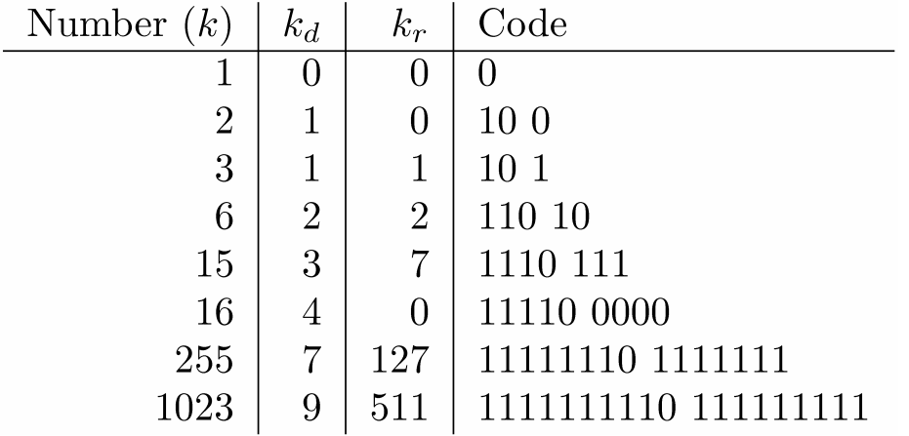
Elias-γ 编码
结合了一进制、二进制编码的长处
对k进行编码
K_{d}用一进制编码
K_{r}用二进制编码

Slide 35

Elias-γ 编码（Cont.）
对于任意数字k
Elias-γ 编码需要为K_{d}以一进制形式提供 +1个比特，为K_{r}以二进制形式提供 个比特。
因此，一共需要2 +1个比特位
虽然Elias-γ 码是对一进制码有很大的改良，但是对于大数字的输入并不理想
例如，数字k可以表示成用 位表示的二进制，但是Elias-γ 码需要两倍的比特位以使其编码无歧义

Slide 36
Elias-δ编码
Elias-γ编码位数不大于一进制编码，当k大于2时，效率越来越高
1023对应Elias-γ编码为19位，对应一进制编码为1024位
对于k，Elias-γ编码需要2⌊log₂k⌋+1个比特位
对于大数字，二进制编码仅需log₂k个比特位， Elias-γ编码需要两倍的位数，不够理想
对k_{d} + 1进一步用Elias-γ编码
对任意k，编码数量约为
2 log₂ log₂ k + log₂ k

Slide 37
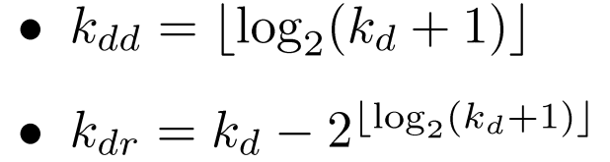
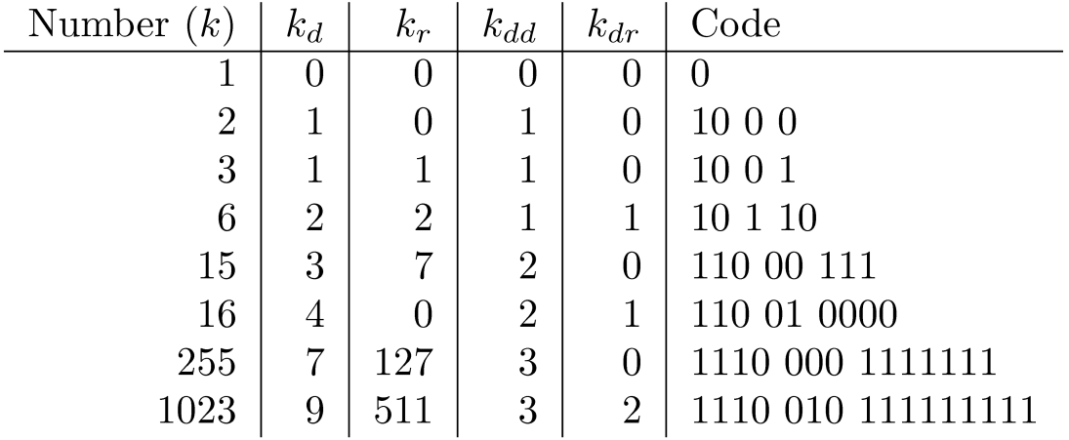
Elias-δ编码
K_{d}分解为
K_{dd}用一进制编码，k_{dr}、k_{r}用二进制编码

Slide 38
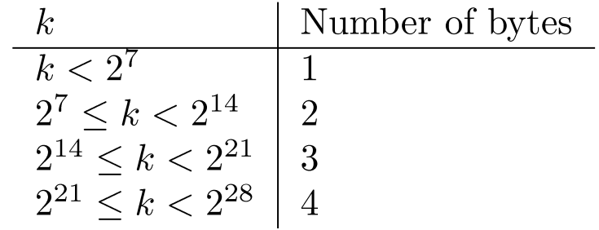
字节对齐码
现代处理器处理数据的最小单位是字节
v-byte码是一种较流行的字节对齐编码，与UTF-8类似
用短码表示小数字，长码表示大数字
每个码都是一系列字节，而不是比特位
最短的编码为1字节，每个字节的低7位是二进制数，高位是一个决定位。
每个编码的最后一个字节高位置1，否则为0.
占用1至4个字节，由最低字节的最高位决定

Slide 39
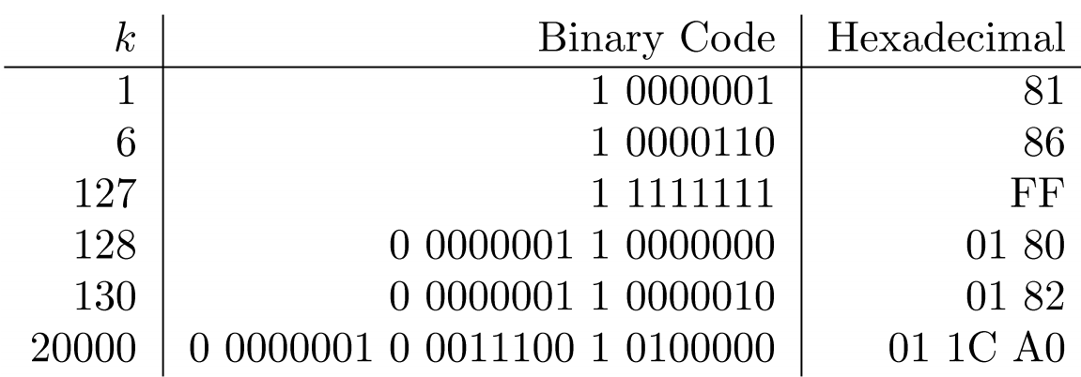
字节对齐码
压缩、解压速度更快
每个编码的最后一个字节高位置1，否则为0.

Slide 40
字节对齐码
优点
压缩和解压更快，因为处理器是按照处理字节而不是处理比特位设计的。
压缩技术主要对倒排表进行编码

Slide 41
压缩举例
考虑包含某单词的倒排表
(1,1)(1,7)(2,6)(2,17)(2,197)(3,1)
以文档为单位合并（文档、词频、位置）
(1,2,[1,7])(2,3,[6,17,197])(3,1,[1])
Delta编码以升序排列的值（文档、位置）
(1,2,[1,6])(1,3,[6,11,180])(1,1,[1])
去除括号后，倒排表就是一些数字的列表
1,2,1,6,1,3,6,11,180,1,1,1
v-byte编码
81 82 81 86 81 83 86 8B 01 B4 81 81 81
01 B4是使用两个字节编码的180.其余数字都使用一个字节编码，整个列表占13个字节

Slide 42
跳转
布尔查询“galago and animal”
animal三亿次，galago一百万次
查询步骤
dg是galago倒排列表的第一个文档编号
da是animal倒排列表的第一个文档编号
循环
如果dg<da，移动dg到galago倒排列表中的下一个文档编号
如果da<dg，移动da到animal倒排列表中的下一个文档编号
如果da==dg，文档同时包含这两个词，分别将da、dg移动到倒排列表中的下一个文档编号
查询代价过高，超过三亿次

Slide 43
跳转
改进
While(da<dg)
da的animal倒排列表向前跳过k个文档的编号
直到满足da>dg
搜索da - k + 1至da之间的所有k个文档，确定是否包含galago
开销
线性搜索开销
将执行一百万次长度为k的线性搜索
跳转开销
300000000 /k

Slide 44
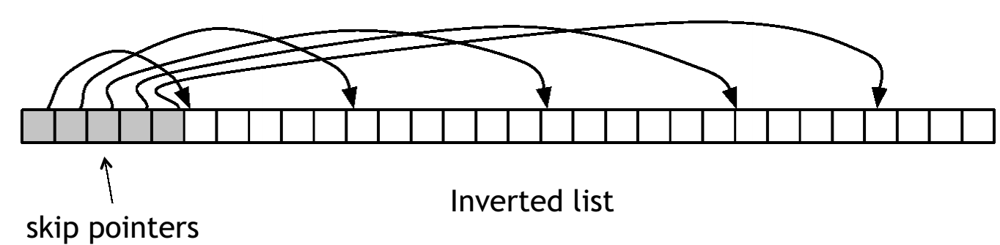
跳转指针
由于数据的压缩，跳转变得困难
需要借助辅助结构——跳转指针
跳转指针(d, p)包含文档编号d和位置p
存在一个起始于p的posting，其前面是编号为d的posting
Notes:
跳转指针和倒排表的结构如图，跳转指针为了快速定位到想要查找的posting

Slide 45
跳转指针
举例
文档编号列表
5,11,17,21,26,34,36,37,45,48,51,52,57,80,89,91,94,101,104,119
Delta编码
5,6,6,4,5,9,2,1,8,3,3,1,5,23,9,2,3,7,3,15
加入跳转指针
(17,3),(34,6),(45,9),(52,12),(89,15),(101,18)
查找编号80
查找编号85

Slide 46
5.辅助结构
多个倒排列表合并为一个文件以提高存储效率，称为倒排文件
词表
包含查找表，存储词项——倒排文件偏移量之间的映射
以哈希表或B树形式组织，载入内存
词频等统计信息可存储于倒排列表的首部
如索引文件非常巨大，一般采用分布式文件系统
Notes:
绘图说明

Slide 47
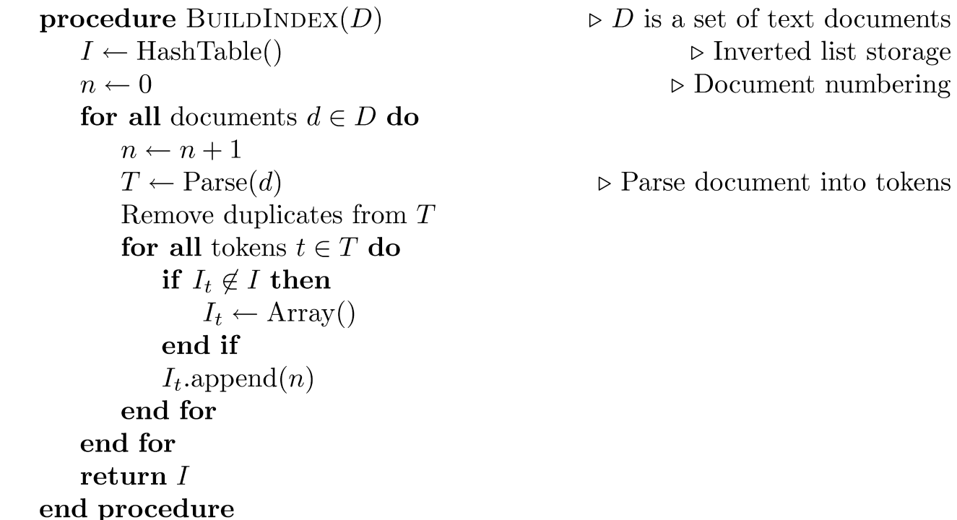
6.索引构建（1）
简单构建算法
I_{t}表示特征词t所对应的倒排列表，判断倒排索引I中是否已经存在特征词t的倒排表，如果不存在，创建特征词t的倒排表I_{t}，并加入倒排索引I中，然后将该文档编号加入到I_{t}中。

Slide 48
6.索引构建（2）
简单索引构建的限制
要求所有的倒排表都在内存中，对于较大的文档集，不太可能
算法是顺序的，不便于并行处理。

Slide 49
融合（1）
融合可以解决内存受限问题
构建倒排列表直至内存耗尽
将索引片段写到磁盘，继续构建新的索引片段
磁盘中存放了所有的索引片段，在最后阶段进行归并
索引片段需要仔细设计，以便于后续归并
如依字母顺序对索引片段排序
索引融合策略也显示了可行的并行索引策略
使用多台机器构建各自的部分索引，一台机器用于合并所有的索引，形成最后的索引。

Slide 50
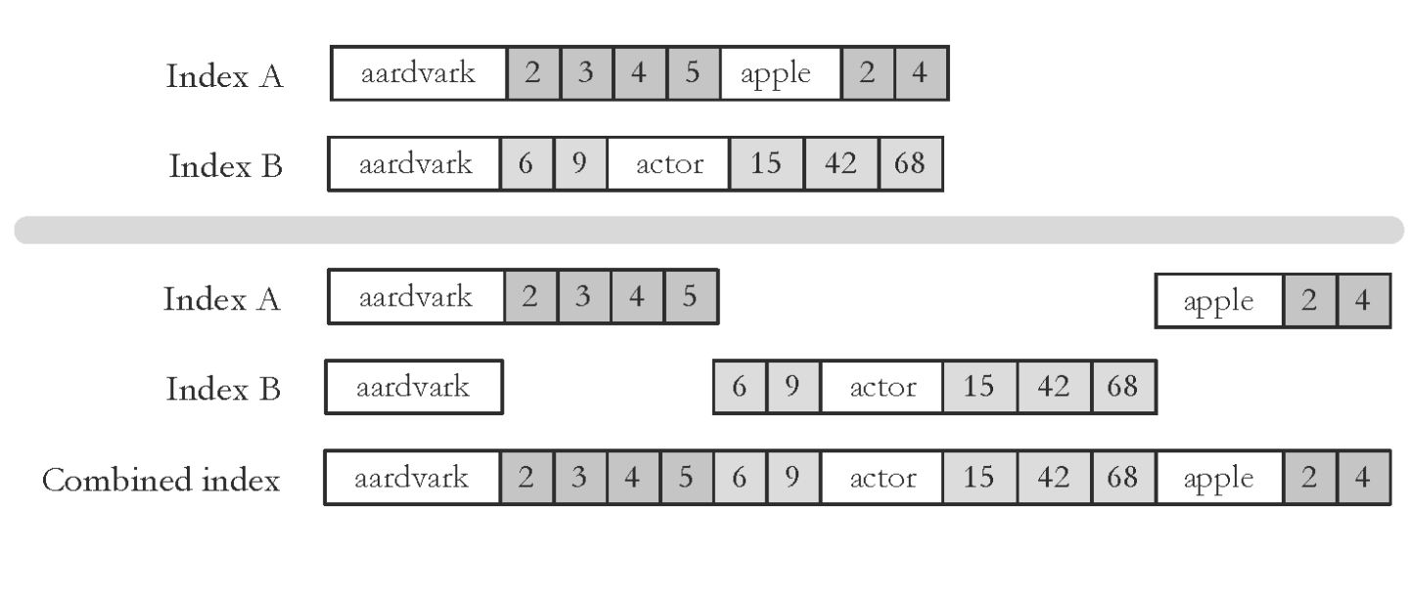
融合（2）
图 索引融合实例 索引A和索引B合并产生新的索引

Slide 51
分布式索引
索引数量的爆炸式增长
海量廉价个人PC机 VS. 昂贵的大型服务器
分布式存储与计算模型减小了对内存的需求的同时，大大提高了并行处理能力
MapReduce是一种用于构建索引和完成分析任务的分布式编程工具

Slide 52
索引更新
批量更新
不需立即反应文档的变化，允许延迟几小时至几天
允许插入和删除操作
增量式更新
只允许增加，不允许删除和修改
文档删除
保证网页的有效性和时效性

Slide 53
批量更新
完全重建策略REBUILD
新索引构建完成，删除旧的索引
再合并策略REMERGE
根据新增文档构建索引，再与原始索引合并
哪种策略更好？
只有新增文档， REBUILD较好
还有删除操作需要考察具体代价

Slide 54
更新
迄今为止，一直假设索引是批量处理
文档集合作为索引器的输入，索引器构建索引，然后系统允许用户进行查询。
实际上，文档集合是变化的，2种技术解决更新问题
索引合并
结果合并

Slide 55
更新
索引合并
构建一个新的较小的索引I₂，然后与旧的索引I₁合并，形成一个新的包含全部数据的索引I
-当有大量文档同时更新时，索引合并是可行的策略。
-对于单一文档的更新，索引合并不是一个好的策略，因为将整个索引写入硬盘相当耗时。
结果合并
对新数据构建一个小的索引，但不合并到大的索引中。查询分别在这个小的索引和大的索引中处理，结果被融合在一起，返回给用户前k个文档。

Slide 56
更新
如何从索引中删除文档？
使用被删除文档列表。
在查询处理时，系统检查被删除文档列表，确定没有被删除文档进入到给用户显示的结果列表中。
如果文档内容更改，可以使用删除文档列表删除旧的版本，然后在新的文档列表中加入新的版本

Slide 57
倒排索引优缺点
优点
实现简单；
响应时间快；
支持复杂查询；
适合商用搜索引擎。
缺点
建立索引要消耗很大的磁盘、内存空间；
当网页更新后，索引的维护代价也比较大。

Slide 58
7.查询处理
Document-at-a-time
以文档为单位，依次计算文档相关分数
Term-at-a-time
以单词为单位，最后按文档累加分数
以上两种方法都存在优化方法，可以显著减少分值计算时间

Slide 59
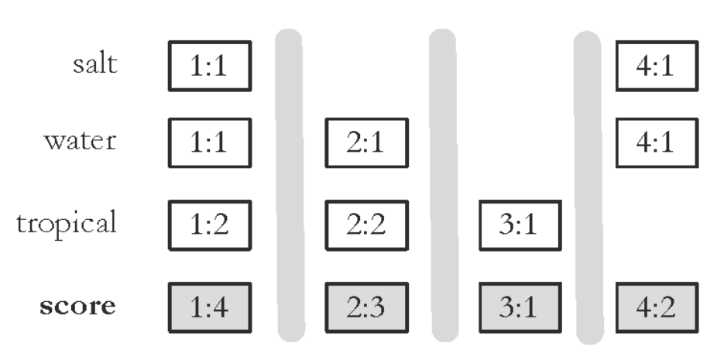
Document-at-a-time
查询“salt water tropical”的Document-at-a-time的检索图

Slide 60
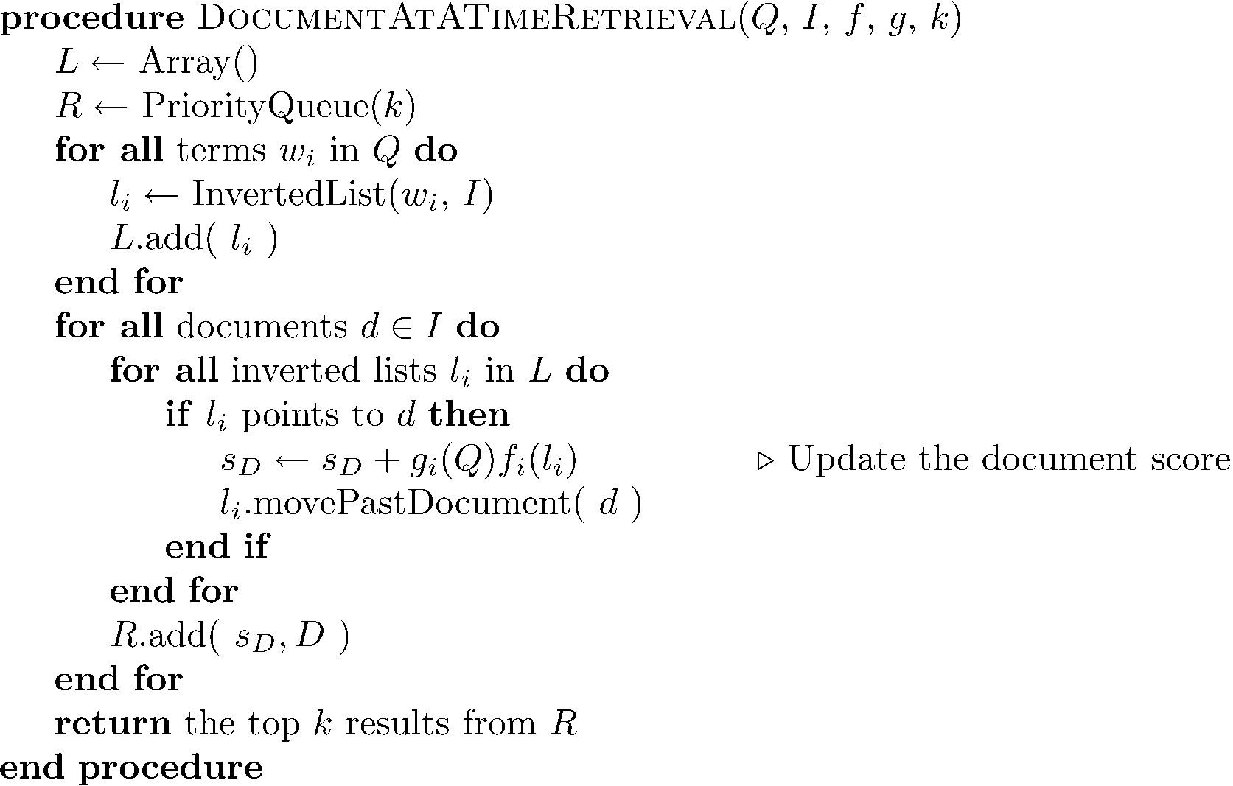
Document-at-a-time
Q表示用户查询，I表示索引列表，f和g表示特征函数
L表示用于存储包含用户查询词汇的倒排表。
I表示倒排列表集合。
如果倒排表li中包含文档d，那么更新文档d分数，然后，倒排表指针指向下一个posting。
将文档D和文档分数加入R中。
返回文档R中的前k个分值较高的文档列表
60

Slide 61
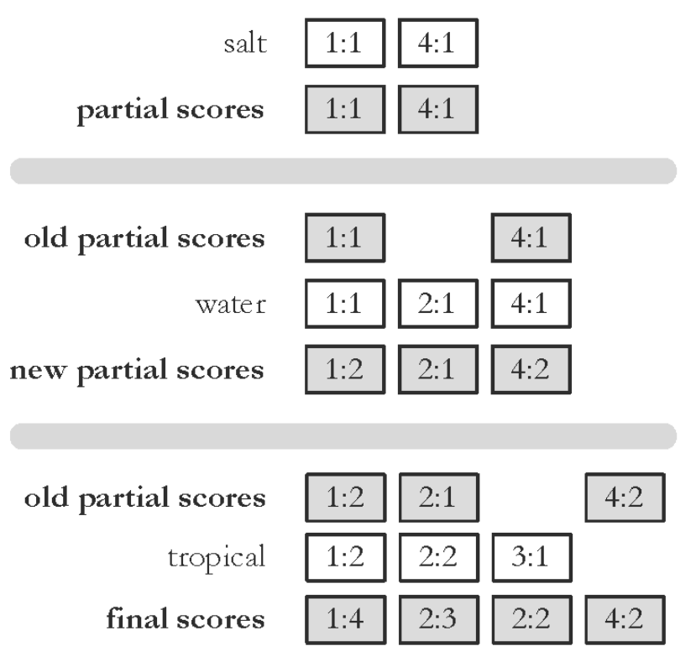
Term-at-a-time

Slide 62
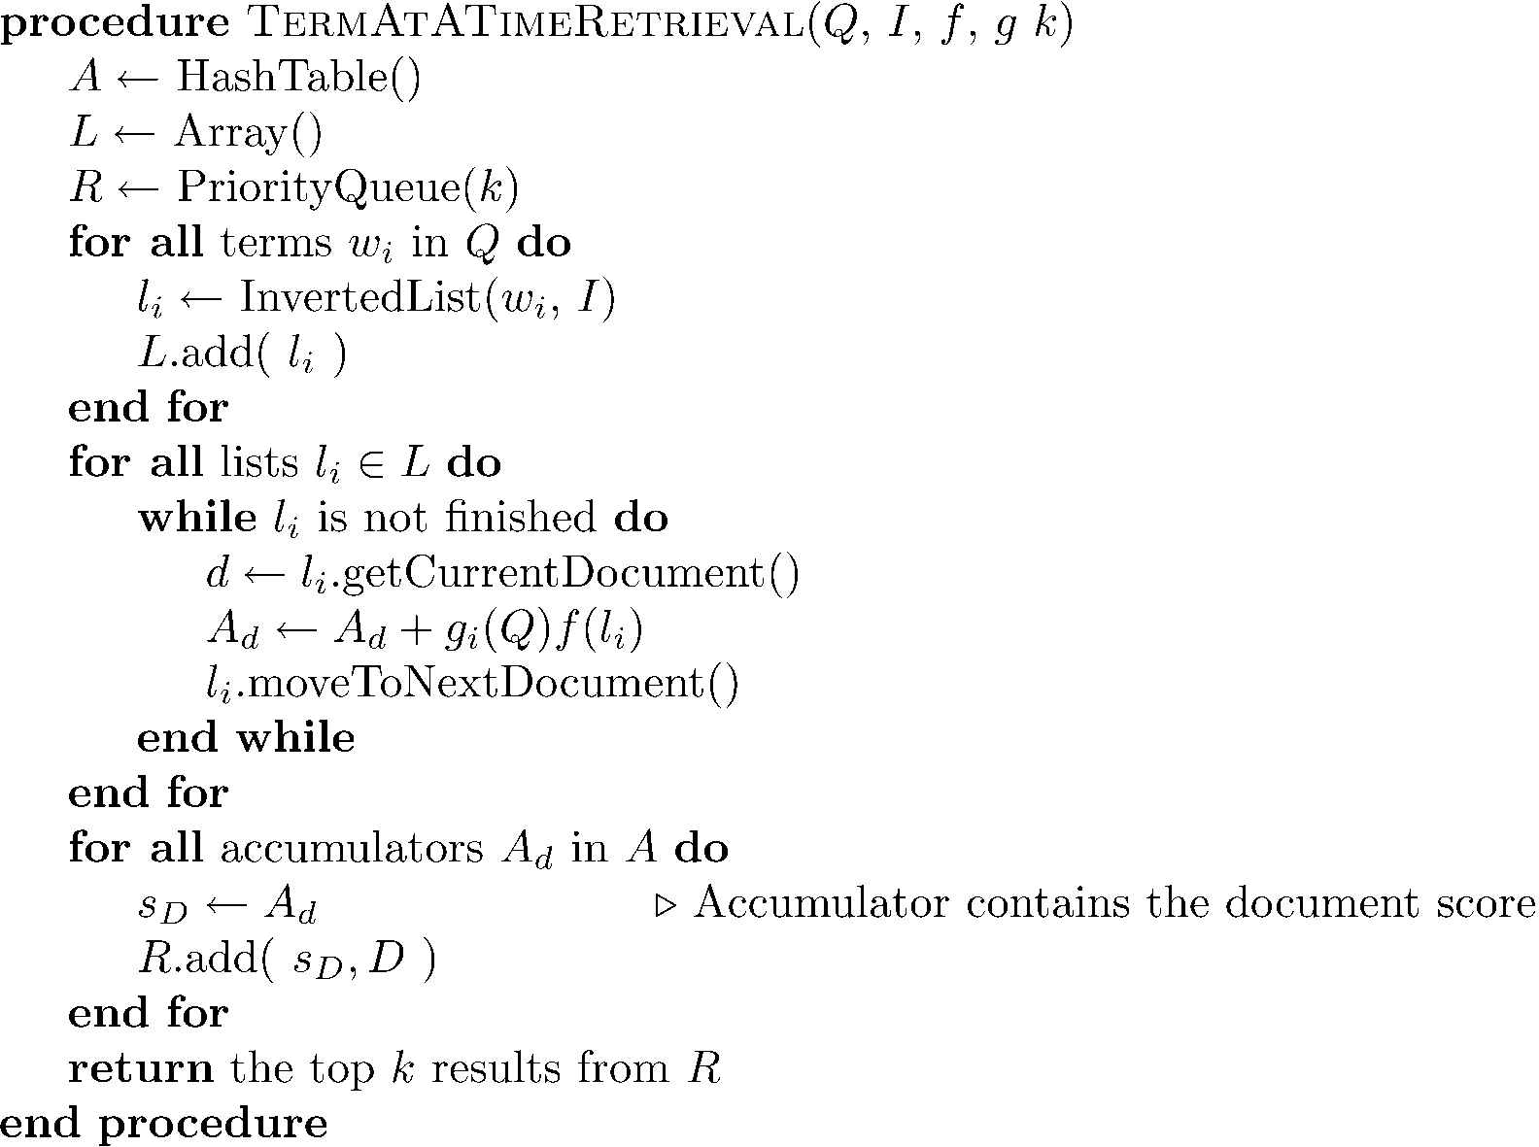
联合处理
Term-at-a-Time
A是一个哈希表，存储累加器的值。
L是一个数组，用于存储包含用户查询词汇的倒排表。
R是优先队列。
外层循环是在每个倒排表上的，内层循环读取倒排表的每个posting，计算特征函数f和g，并将权重加到累加器中。然后，指向下一个文档的positing。
主循环结束后，每个累加器对应一个文档分数，扫描累加器并加入优先队列，以决定前k个返回结果。

Slide 63
Term-at-a-time & Document-at-a-time
Term-at-a-time累加器表A需要占用内存，Document-at-a-time仅需要很小的优化队列R，包含有限数量的结果
Term-at-a-time 通过更有效的磁盘访问弥补了不足，从头到尾读取每个倒排表，需要最小的磁盘寻道以及非常小的缓存表以获得较高的速度。相反， Document-at-a-time 算法在倒排表之间切换并且需要较大的缓冲表以帮助降低寻道的代价
两种方法都没额外的优化。优化可以提高算法的运行速度，并节省内存

Slide 64
优化技术
Term-at-a-time需要较多内存进行累计运算，磁盘访问次数较少；Document-at-a-time与之相反
优化方法
从索引中读取较少数据
列表跳转
处理较少的文档
联合处理
阈值方法
MaxScore方法

Slide 65
列表跳转
假设倒排列表长n字节，在每c个字符后加入跳转指针，指针为k字节长，如c=100，k=4，则跳过整个倒排列表仅需读取全部数据的2.5%
为了在一个倒排列表中找到p个表项，需在跳转指针中读取kn/c字节，在p个间隔中搜索数据，平均读取为pc/2个字节，共读取字节kn/c + pc/2
当p较大，接近n/c时，跳转指针失效
c增大时，上面公式第一项减小，第二项增大，需要找出平衡点

Slide 66
联合处理
返回给用户的文档，包含所有的查询项
联合处理是网络搜索引擎的默认处理方式
如果查询词很多，如整合段落，则联合处理效果不好

Slide 67
阈值方法
利用排序参数k进行优化
K是用户需要的结果数量，通常较小
对任何查询，每个显示给用户的文档需满足大于一个特定的最小值
这一最小值就是第k个排序文档的分数
表示为阈值τ
通过τ的估计值τ′，在处理过程中忽略得分小于τ′的文档
document-at-a-time
目前为止最小的rank值作为τ′
term-at-a-time
累加器表中的第k个最大值作为τ′

Slide 68
MaxScore方法(1)
MaxScore
表示合理的文档分数的估计值，在倒排表中可以忽略一些数据
的值表示一篇进入最终相关排序表的文档分数的下限，因此，可以忽略倒排表中不会生成比估计阈值大的文档分数的那部分posting
保证查询处理的结果无论经过优化还是没有优化都是相同的

Slide 69
MaxScore方法(2)
tree的频率是eucalyptus的100倍
计算 μ_{tree}
只包含“tree”的文档中的得分最大值
假定k =3，则τ′ 是前三个文档的最低得分
一般情况下，有τ ′ > μ_{tree}
τ ′ 是同时包含两个查询词的文档的分数
此时可以忽略后面的灰色posting

Slide 70
其他优化
提早终止
term-at-a-time中，忽略一些常见的查询词
doc-at-a-time中，忽略倒排列表中靠后的文档
倒排表排序
依据质量参数（如PageRank）对倒排列表排序

Slide 71
分布式评估
处理过程
所有的查询发到主管（director）计算机
主管计算机将消息发送到多台索引服务器（index server）
每台索引服务器完成一部分查询处理任务
主管计算机将结果重新组织并发送给用户
基于文档的分布
索引服务器按文档列表分割
基于词的分布
索引服务器按倒排列表分割

Slide 72
缓存
查询分布与Zipf分布类似
每天大约有一半的查询是唯一的，还有一些属于非常流行话题
缓存可以显著提高检索性能
缓存流行主题结果
缓存倒排列表
共享倒排列表有可能被具有多个查询项的唯一查询利用
缓存需要避免数据陈旧

Slide 73
8. 短语查询
输入查询作为一个短语整体，比如 “stanford university” “中国科学院”
因此，句子 “I went to university at Stanford” 就不应该是答案 （“我去了中国 农业 科学院”）
有证据表明，用户很容易理解短语查询的概念，这也是很多搜索引擎”高级搜索”中比较成功的一个功能。
但是很多查询是隐式短语查询， information retrieval textbook → [information retrieval] textbook
这种情况下，倒排索引仅仅采用如下方式是不够的
term + docIDs

Slide 74
第一种做法: 双词(Biword)索引
每两个连续的词组成词对(作为短语)来索引
比如文本片段 “Friends, Romans, Countrymen” 会产生两个词对
friends romans
romans countrymen
索引构建时，将每个词对看成一个词项放到词典中
这样的话，两个词组成的短语查询就能直接处理

Slide 75
更长的短语查询处理
例子： stanford university palo alto，
处理方法： 将其拆分成基于双词的布尔查询式:
stanford university AND university palo AND palo alto
如果不检查文档，无法确认满足上述表达式的文档是否真正满足上述短语查询。也就是说满足上述布尔表达式只是满足短语查询的必要条件。
很难避免伪正例的出现！

Slide 76
扩展的双词（Extended Biword）
对待索引文档进行词条化后进行词性标注
将词项进行组块，每个组块包含名词 (N) 和冠词/介词 (X)
称具有NX*N形式的词项序列为扩展双词(extended biword)
将这样扩展词对作为词项放入词典中
例子: catcher in the rye (书名： 麦田守望者)
N X X N
查询处理：将查询也分析成 N和X序列
将查询切分成扩展双词
在索引中查找: catcher rye（去停用词后）

Slide 77
关于双词索引
会出现伪正例
由于词典中词项数目剧增，导致索引空间也激增
如果3词索引，那么更是空间巨大，无法忍受
双词索引方法并不是一个标准的做法 (即倒排索引中一般不会全部采用双词索引方法)，但是可以和其他方法混合使用

Slide 78
第二种解决方法: 带位置信息的索引(Positional indexes)
在倒排记录表中，对每个词项在每篇文档中的每个位置(偏移或者单词序号)进行存储:
<词项, 出现词项的文档篇数；
doc1: 位置1, 位置2 … ;
doc2: 位置1, 位置2 … ;
…>

Slide 79
位置索引的例子
对于输入的短语查询，需要在文档的层次上进行迭代(不同位置上)合并
不仅仅简单合并，还要考虑位置匹配
1,2,4,5这几篇文章
中哪篇包含 “to be
or not to be”?
<be: 993427;
1: 7, 18, 33, 72, 86, 231;
2: 3, 149;
4: 17, 191, 291, 430, 434;
5: 363, 367, …>

Slide 80
短语查询的处理
短语查询：“to be or not to be”
对每个词项，抽出其对应的倒排记录表: to, be, or, not.
合并<docID:位置 >表，考虑 “to be or not to be”.
to:
2:1,17,74,222,551; 4:8,16,190,429,433; 7:13,23,191; ...
be:
1:17,19; 4:17,191,291,430,434; 5:14,19,101; ...
邻近搜索中的搜索策略与此类似，不同的是此时考虑前后位置之间的距离不大于某个值

Slide 81
邻近式查询(Proximity query)
LIMIT! /3 STATUTE /3 FEDERAL /2 TORT
/k 表示 “在 k 个词之内”
很明显，位置索引可以处理邻近式查询，而双词索引却不能

Slide 82
位置索引的大小（1）
位置索引增加了位置信息，因此空间较大，但是可以采用索引压缩技术进行处理
当然，相对于没有位置信息的索引，位置索引的存储空间明显大于无位置信息的索引
另外，位置索引目前是实际检索系统的标配，这是因为实际中需要处理短语(显式和隐式)和邻近式查询

Slide 83
位置索引的大小（2）
词项在每篇文档中的每次出现都需要一个存储单元
因此索引的大小依赖于文档的平均长度
平均Web页面的长度 <1000 个词项
美国证监会文件(SEC filings), 书籍, 甚至一些史诗 … 和容易就超过 100,000 个词项
假定某个词项的出现频率是0.1%
Why?
文档大小
倒排记录表的数目
位置索引存储单元
1000
1
1
100,000
1
100

Slide 84
一些经验规律
位置索引的大小大概是无位置信息索引的2-4倍
位置索引大概是原始文本容量的35-50%
提醒：上述经验规律适用于英语及类英语的语言

Slide 85
混合索引
上述两种索引方式可以混合使用
对某些特定的短语 (如“Michael Jackson”, “Britney Spears”) ，如果采用位置索引的方式那么效率不高
还有“The Who”（英国一著名摇滚乐队），采用位置索引，效率更低
Williams et al. (2004)对一种混合的索引机制进行了评估
采用混合机制，那么对于典型的Web查询(比例)来说，相对于只使用位置索引而言，仅需要其¼ 的时间
相对于只使用位置索引，空间开销只增加了26%

Slide 86
总 结
索引
排序模型
倒排索引
压缩
辅助结构
索引构建
查询处理

